Slide 1
NEURONALE NETZWERKE
One-Hot, Softmax und Cros Entropy

Slide 2
ONE-HOT KLASSIFIZIERUNG
Wir haben ein Klassifikationsproblem mit N Klassen
Unsere Output Schicht besteht aus N Neuronen
One-Hot Array bestehend aus N Werten
Nur ein Wert in dem One-Hot Array ist TRUE

Slide 3
ONE-HOT KLASSIFIZIERUNG
1
0 1 0 0 0 0 0 0 0 0
5
0 0 0 0 0 1 0 0 0 0
9
0 0 0 0 0 0 0 0 0 1

Slide 4
SOFTMAX AKTIVIERUNGSFUNKTION
Bei Klassifikations-Problemen
Darstellung des Outputs als Wahrscheinlichkeiten
Mit Verwendung der One-Hot Darstellung

Slide 5
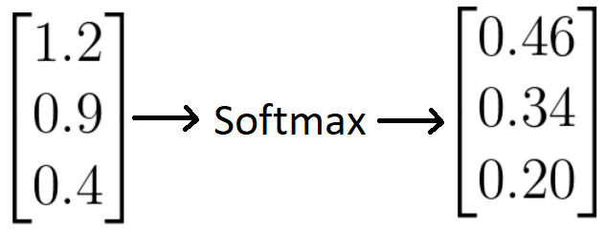
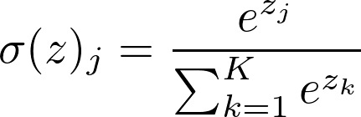
SOFTMAX FORMEL
Normiert die Werte der Ausgabeschicht
Deren Summe auf Eins normiert
Somit stellen die Werte die Wahrscheinlichkeiten jeder Klassen dar

Slide 6
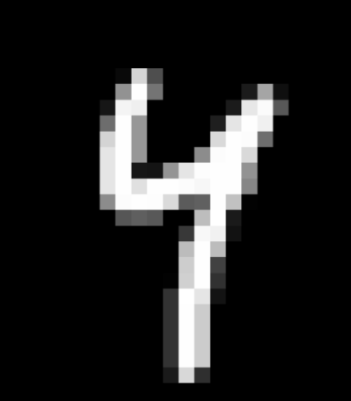
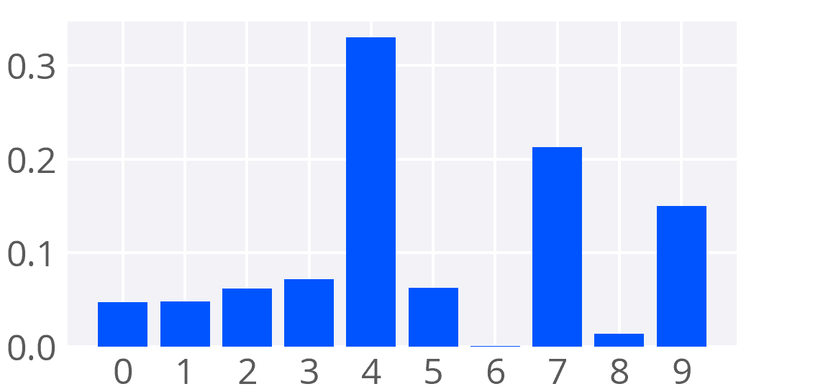
SOFTMAX BEISPIEL
Wir besitzen ein Input-Bild von einer Ziffer
Unser Netz berechnet dann die Klassifizierung

Slide 7

SOFTMAX CROSS ENTROPY
Cross-Entropy folgt dem Modell des Maximum-Likelihood
Cross Entropy: Qualität eines Modells anhand einer Wahrscheinlichkeitsverteilung

Slide 8
SOFTMAX CROSS ENTROPY
Dank des Softmax wird die Wahrscheinlichkeitsverteilung berechnet
Den Cross-Entropy Error zu minimieren, hat zur Folge das die Konfidenz der Klassifizierung maximiert wird
Umso höher die Wahrscheinlichkeit der richtigen Klasse ist, umso niedriger für alle anderen Klassen

